Slide 1
第一章 反比例函数
1.1 反比例函数
鲁教版九年级上册数学

Slide 2

学习目标
1.理解并掌握反比例函数的概念. (重点)
2.从实际问题中抽象出反比例函数的概念，能根据已知条件确定反比例函数的解析式. (重点、难点)

Slide 3

情境&导入
当人和木板对地面的压力一定时，随着木板面积的变化，人和木板对地面的压强如何变化？

Slide 4
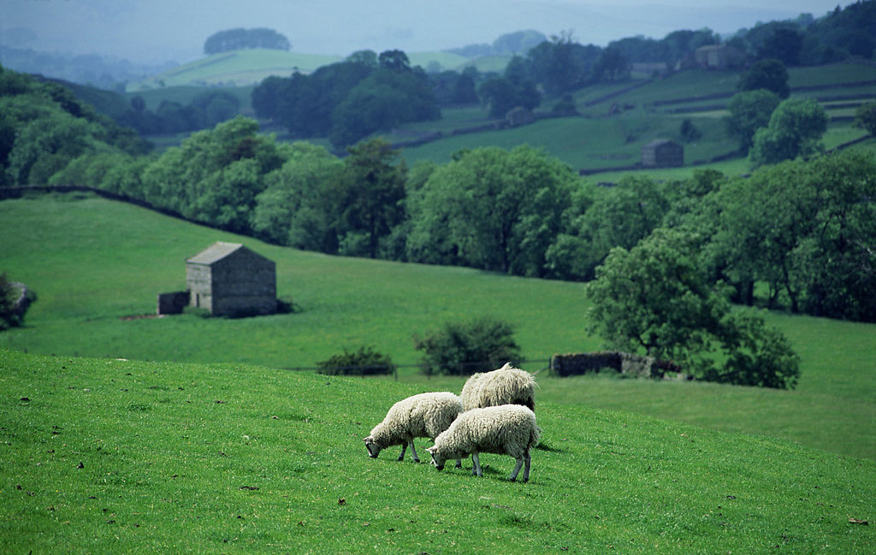
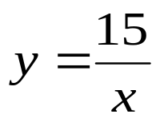
情境&导入
问题：小明想要在家门前草原上围一个面积约为15平米的矩形羊圈，那么羊圈的长y（单位：m）和宽x（单位：m）之间有着什么样的关系呢？
当面积 S=15m² 时,长y(m)与宽x(m)的关系是：
xy =15或

Slide 5
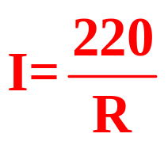
探索&交流
反比例函数的定义
1—
我们知道，电流I、电阻R、电压U之间满足关系式 U=IR，当U=220V时.
（1）你能用含有R的代数式表示I吗？
（2）利用写出的关系式完成下表：
R/Ω | 20 | 40 | 60 | 80 | 100
I/A
11
5.5
3.67
2.75
2.2

Slide 6
探索&交流
R/Ω | 20 | 40 | 60 | 80 | 100
I/A
11
5.5
3.67
2.75
2.2
当R 越来越大时，I 怎样变化？当R 越来越小呢？
（3）变量I 是R的函数吗？为什么？
I 随着R的增大而变小,随着R 的减小而变大.
当给定一个R的值时,相应地确定了一个I值,因此I是R的函数.

Slide 7
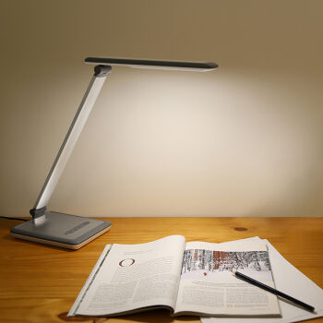
探索&交流
亮度可调节的台灯，其灯光亮度的改变，可以通过调节总电阻来控制电流的变化实现.
因为当电流I较小时，灯光较暗，反之，当电流I较大时，灯光较亮.

Slide 8
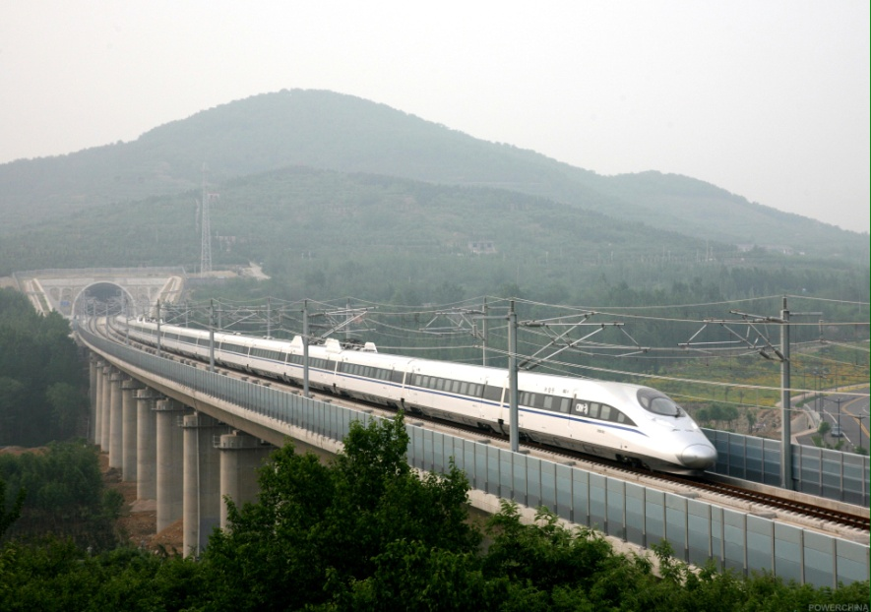
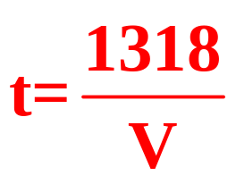
探索&交流
京沪高速铁路全长约为1318km，列车沿京沪高速铁路从上海驶往北京每列车行完全程所需要的时间t（h）与行驶的平均速度v（km/h）之间有怎样的关系？变量t是v的函数吗？为什么？

Slide 9
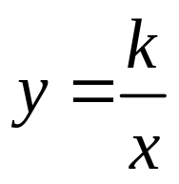
探索&交流
观察以上三个解析式，你觉得它们有什么共同特点？
都具有 的形式，其中 是常数．
分式
分子
(k为常数，k≠0) 的函数，叫做反比例函数，其中 x 是自变量，y 是函数.
定义：一般地，形如
注意：变量x，y都不能等于0.

Slide 10
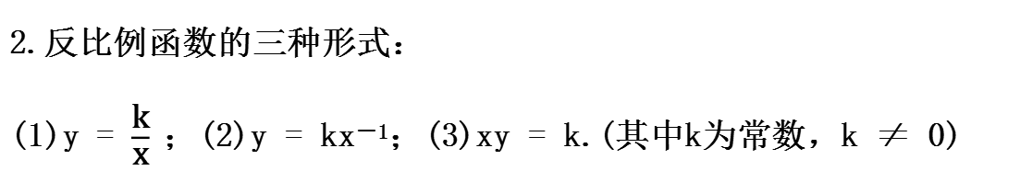
探索&交流
2.反比例函数的三种形式：
(1)y = $$\frac{k}{x}$$；(2)y = kx^{－1}；(3)xy = k.(其中k为常数，k ≠ 0)
其中自变量x不能为0，常数k（k≠0）称为反比例函数的比例系数.

Slide 11
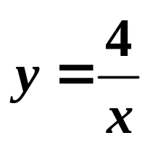
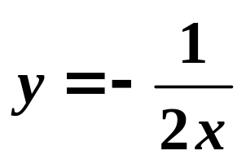
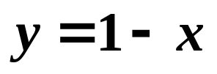

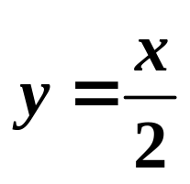
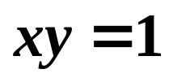
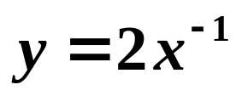
典例精析
例1.下列函数表达式中，x表示自变量，哪些是反比例函数？若是，请指出相应的k值。
（1）
（2）
（3）
（4）
（5）
（6）

Slide 12
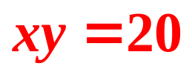
探索&交流
做一做
1. 一个矩形的面积为20cm²，相邻两条边长分别为xcm和ycm，那么变量y是变量x的函数吗？是反比例函数吗？为什么？
变量y是变量x的反比例函数.
如果xy = k(k为常数，k ≠ 0)，那么x与y这两个量成反比例关系，这里的x和y既可以代表单项式，也可以代表多项式；当x，y只代表一次单项式时，x，y这两个量才成反比例函数关系.

Slide 13
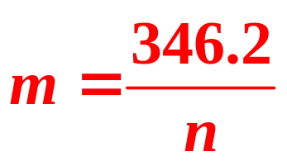
探索&交流
2.某村有耕地346.2hm²，人口数量n逐年发生变化，那么该村人均占有耕地面积m（hm²/人）是全村人口数量n的函数吗？是反比例函数吗？为什么？
变量m是变量n的反比例函数.

Slide 14




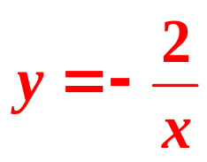
探索&交流
3. y是x的反比例函数，下表给出了x与y的一些值.
2
x |  | －2 | －1 |  |  | 1 |  | 3
y |  |  | 2 |  |  |  | －1
－3
1
4
－4
－2
（1）写出这个反比例函数的表达式.
（2）根据函数的表达式完成上表.

Slide 15
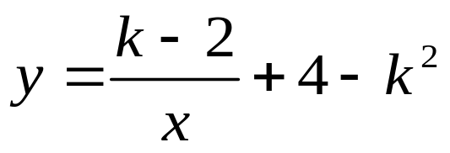
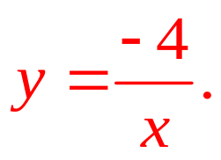
典例精析
例2 若函数 是反比例函数，求k的值，并写出该反比例函数的解析式.
解：由题意得4-k²=0，且k-2≠0 ，解得k=-2.
因此该反比例函数的解析式为

Slide 16
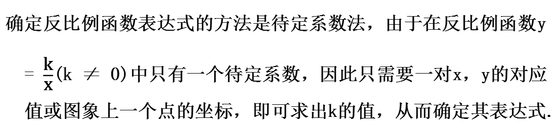
探索&交流
确定反比例函数表达式的方法是待定系数法，由于在反比例函数y = $$\frac{k}{x}$$(k ≠ 0)中只有一个待定系数，因此只需要一对x，y的对应值或图象上一个点的坐标，即可求出k的值，从而确定其表达式.

Slide 17
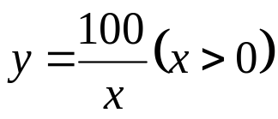
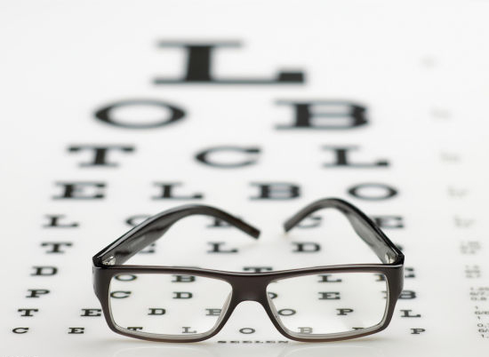
典例精析
例3.近视眼镜的度数y（度）与镜片焦距x（米）成反比例，已知400度近视眼镜镜片的焦距为0.25米，则y与x的函数关系式为 .

Slide 18
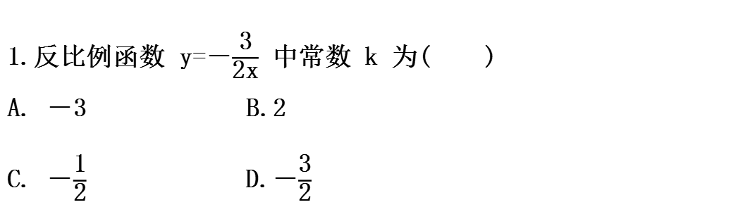
练习&巩固
随堂练习
1.反比例函数 y=－$$\frac{3}{2x}$$ 中常数 k 为( )
A. －3 B.2
C. －$$\frac{1}{2}$$ D.－$$\frac{3}{2}$$
D

Slide 19
练习&巩固
2.生活中有许多反比列函数的例子，在下面的实例中，x和y成反比例函数关系的有几个？ （ ）
B
（1）x人共饮水10kg，平均每人饮水ykg
（2）底面半径为xm，高为ym的圆柱形水桶的体积为10m³
（3）用铁丝做一个圆，铁丝的长为xcm，做成圆的半径为ycm
（4）在水龙头前放满一桶水,出水的速度为x，放满一桶水的时间y
A 1个 B 2个 C 3个 D 4个

Slide 20
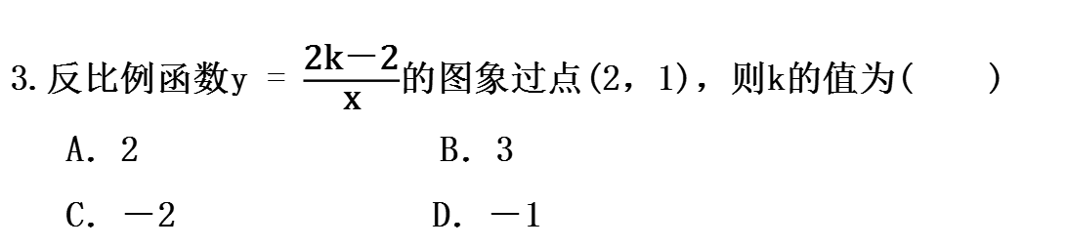
练习&巩固
3.反比例函数y = $$\frac{2k－2}{x}$$的图象过点(2，1)，则k的值为( )
A．2 B．3
C．－2 D．－1
A

Slide 21
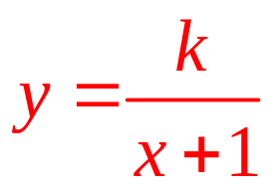
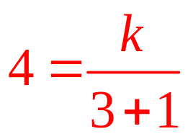
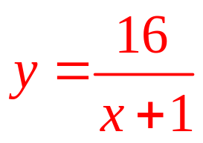
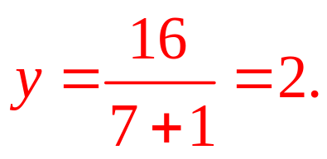
练习&巩固
4.已知 y 与 x+1 成反比例，并且当 x = 3 时，y = 4.
(1) 写出 y 关于 x 的函数解析式；
(2) 当 x = 7 时，求 y 的值．
解：(1) 设 ，因为当 x = 3 时，y =4 ，
所以有 ，解得 k =16，因此 .
(2) 当 x = 7 时，

Slide 22
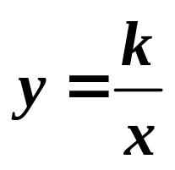
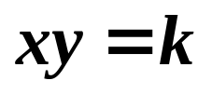
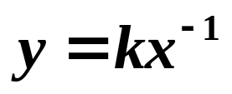
课堂总结
一般地，如果两个变量x，y之间可以表示成 （k为常数，且k≠0）的形式，那么称y是x的反比例函数.
反比例函数的三种表示形式

